Slide 1
Movimiento corporal, pulso y ritmo

Slide 2
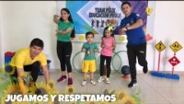
Jugamos y respetamos

Slide 3


Slide 4


Slide 5
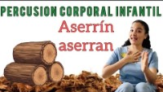

Slide 6
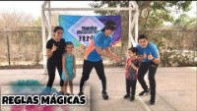
Reglas Mágicas

Slide 7
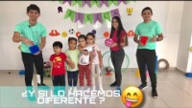
¿Y si lo hacemos diferente?

